Slide 1
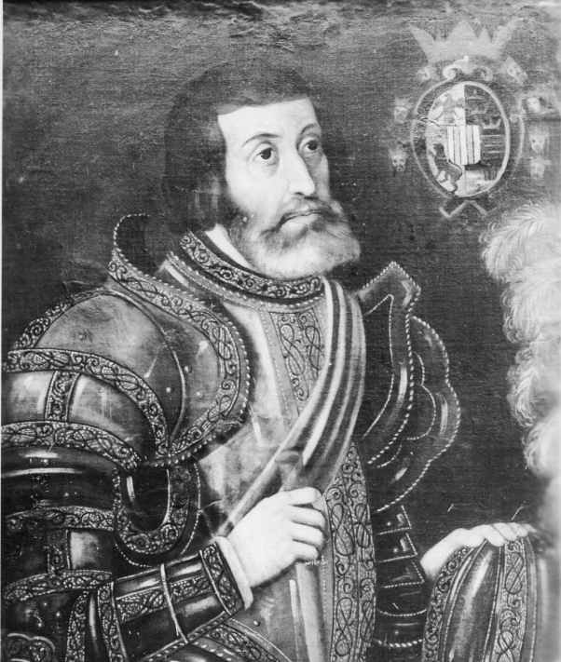




Unidad 2:
Edad de contacto
Lección 7:
La búsqueda del oro
Notas guiadas
Día 2
Hernán Cortés
Notes:
Tarjeta Postal. [Postcard of Fernando Cortés], postcard, Date Unknown; [Mexico]. (https://texashistory.unt.edu/ark:/67531/metapth222343/: accessed August 22, 2024), University of North Texas Libraries, The Portal to Texas History, https://texashistory.unt.edu; crediting Hoston History Research Center at Houston Public Library.

Slide 2


Calentamiento
Sigue las instrucciones para completar tu calentamiento
Considera objetos que te ayudan a viajar hoy en día en comparación con el siglo XV
Escribe tu respuesta en el calentamiento.
Habla con una pareja
https://education.texashistory.unt.edu

Slide 3
Comparte con la clase
Un objeto que ayuda a viajar hoy en día es ____________, mientras que otro que podría haber ayudado a viajar en el siglo XV fue ___________.
https://education.texashistory.unt.edu

Slide 4
Comparte con la clase2
Un objeto al que no habrían tenido acceso en el siglo XV es _________. Esto podría haber dificultado el viaje porque __________.
https://education.texashistory.unt.edu

Slide 5
Pregunta esencial
Cuáles fueron algunas de las dificultades de los primeros exploradores españoles en América? Tuvieron éxito en alcanzar sus objetivos??
https://education.texashistory.unt.edu

Slide 6
En la lección de hoy…
Examinaremos a cuatro de los primeros exploradores españoles significativos en América. Podremos explicar su importancia en la historia y si lograron alcanzar sus objetivos.
Completaré mi tabla de toma de notas guiada, incluyendo la redacción de información clave, la importancia de cada tema y la respuesta a una pregunta esencial sobre cada tema.
https://education.texashistory.unt.edu

Slide 7
Alonso Álvarez de Pineda
Información clave
1519 Creó el primer mapa conocido del Golfo de México
What do I need to write?
Cuando los conquistadores españoles comenzaron a explorar América del Norte y del Sur, uno de los mayores obstáculos que enfrentaron fue que no tenían ni idea de a dónde iban ni qué podrían encontrar en esas nuevas tierras.
En 1519, un hombre llamado Álonso Álvarez de Pineda ayudó a superar este obstáculo en una parte de América creando el primer mapa conocido del Golfo de México.
Los exploradores que vinieran después de él tendrían un mejor punto de referencia y al menos cierto conocimiento de hacia dónde se dirigían y qué podrían encontrar allí como resultado.
Importancia
Proporciona más información sobre la geografía de las Américas
Pregunta esencial
Sin tecnología moderna como el GPS, cómo crees que Pineda hizo su mapa?
https://education.texashistory.unt.edu

Slide 8
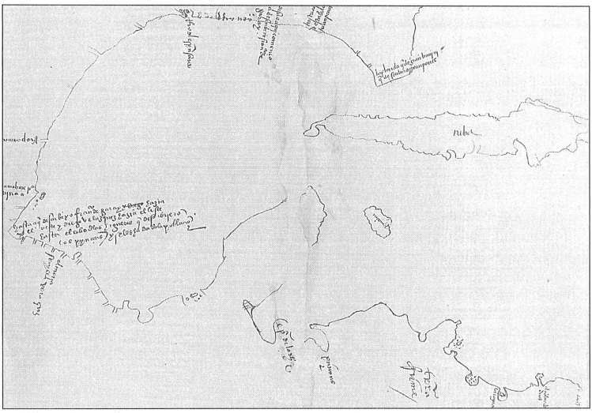
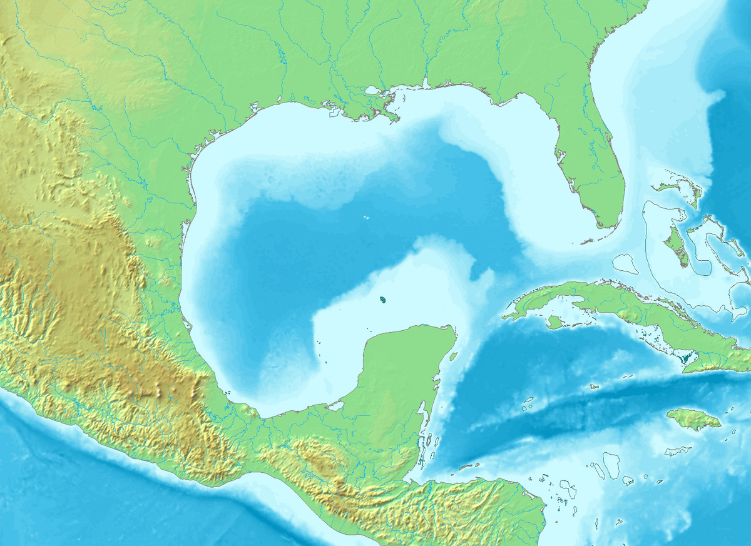
Cómo se compara el mapa de Pineda a la izquierda con la geografía real de la costa?
El mapa de Pineda
El portal a la historia de Texas
Universidad del Norte de Texas
Mapa contemporáneo del Golfo de México
https://education.texashistory.unt.edu
Notes:
Texas State Historical Association. The Southwestern Historical Quarterly, Volume 98, July 1994 - April, 1995, periodical, 1995; Austin, Texas. (https://texashistory.unt.edu/ark:/67531/metapth101216/m1/424/: accessed August 22, 2024), University of North Texas Libraries, The Portal to Texas History, https://texashistory.unt.edu; crediting Texas State Historical Association.
Gulf of Mexico Topographic Location Map. This file is made available under the Creative Commons CC0 1.0 Universal Public Domain Dedication. Wikimedia Commons. https://commons.wikimedia.org/wiki/File:Gulf_of_Mexico_topographic_location_map.png

Slide 9
Hernán Cortés
Información clave
Cortés conquistó a los aztecas – 1519 Fundación de la Ciudad de México Reclamó la tierra para España: "Nueva España"
What do I need to write?
En 1519, un conquistador español llamado Hernán Cortés viajó con más de 800 otros conquistadores a lo que hoy es México. Hubo una gran civilización indígena americana llamada los aztecas que gobernaron gran parte de la región.
Los aztecas eran a menudo vistos como crueles y opresivos por el pueblo que habían conquistado. Por esta razón, miles de indígenas americanos de la región colaboraron con Cortés para derrotar a los aztecas y conquistar su ciudad capital, Tenochtitlan.
Para 1821, Cortés y sus hombres habían tomado el control de Tenochtitlan, confiscando enormes riquezas y oro a los aztecas. Cortés estableció una nueva ciudad en lugar de Tenochtitlán – Ciudad de México. Reclamó la región para España, llamándola "Nueva España.”
Importancia
El oro azteca hizo ricos a Cortés y a España. Otros conquistadores quieren el mismo éxito.
Pregunta esencial
Tuvo Cortés éxito en lograr el objetivo principal de exploración de España? Explicar.
https://education.texashistory.unt.edu

Slide 10

1519
Mapa de la expedición de Cortés
1521
Present-day Texas
Present-day Texas
Present-day Florida
Present-day Florida
Gulf of Mexico
Gulf of Mexico
Present-day Mexico
Present-day Mexico
Cortés’ Route
Cortés’ Route
Tenochtitlan
Mexico City
Aztec Empire
New Spain
Qué diferencias significativas observas entre los dos mapas? Qué causó estos cambios?
https://education.texashistory.unt.edu

Slide 11
Cabeza de Vaca
Información clave
Perdió de Florida a Texas. Vivió con indios de Texas durante 8 años Exploró y escapó a Ciudad de México
What do I need to write?
En 1528, otro grupo de conquistadores zarpó hacia Ciudad de México, con la esperanza de seguir los pasos de Cortés. Se perdieron casi de inmediato, desembarcando en Florida en lugar de en Nueva España. Rápidamente se encontraron varados y hambrientos en Florida.
Construyeron balsas, con la esperanza de navegar hacia el sur, a otros asentamientos españoles. En su lugar, los pocos supervivientes, entre ellos de Vaca y un hombre africano llamado Estevanico, acabaron desembarcando en Texas. Durante los siguientes ocho años, Cabeza de Vaca y Estevanico vivieron entre varias tribus indígenas de Texas, llegando incluso a ser retenidos cautivos en ocasiones.
Cabeza de Vaca y Estevanico finalmente escaparon y llegaron a la Ciudad de México en 1536. Escribió un libro llamado La Relación sobre su época como el primer explorador europeo en Texas. En él incluyó relatos de Cíbola: las siete ciudades de oro.
Importancia
Las afirmaciones de Cabeza de Vaca sobre ciudades de oro inspiraron a más conquistadores a explorar Texas.
Pregunta esencial
Crees que era razonable que los conquistadores creyeran que había "Ciudades de Oro" en Texas? Por qué o por qué no?
https://education.texashistory.unt.edu

Slide 12
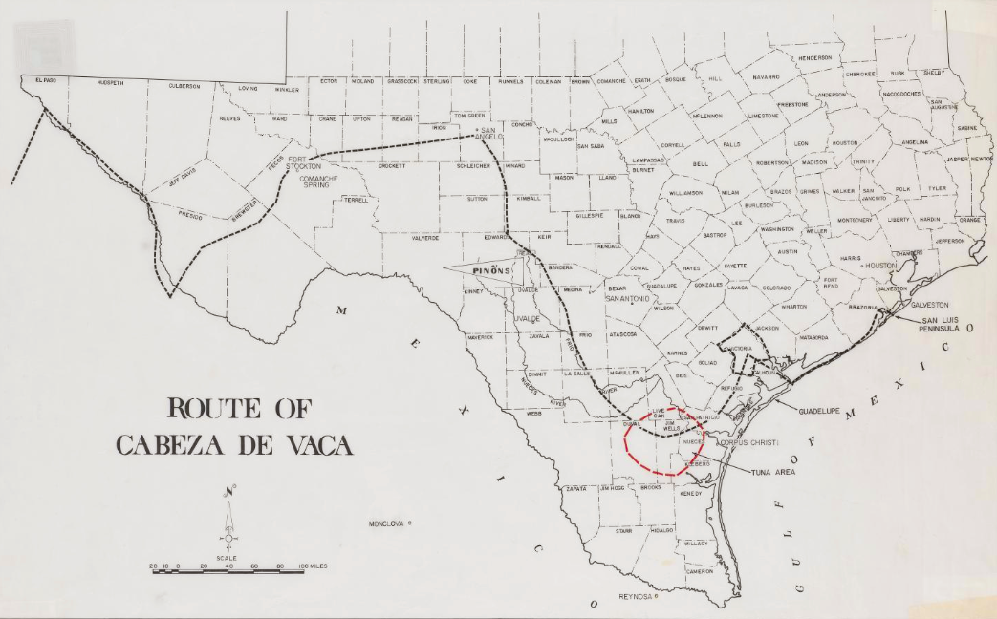
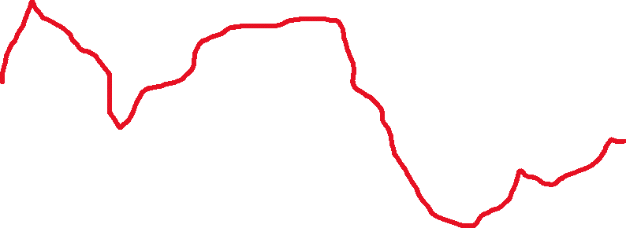
La ruta aproximada de Cabeza de Vaca por Texas, 1528 - 1536
  La Ruta de Cabeza de Vaca
  El portal a la historia de Texas, Universidad del Norte de Texas
https://education.texashistory.unt.edu
Notes:
Route of Cabeza de Vaca. The Portal to Texas History. https://texashistory.unt.edu/ark:/67531/metapth492978/. Red line added to the route to emphasize the route taken.

Slide 13
Francisco Vázquez de Coronado
Información clave
Exploró el suroeste de Estados Unidos en busca de oro. El primer europeo en ver el Gran Cañón.
What do I need to write?
Francisco Vázquez de Coronado was a wealthy governor of a province of New Spain. In 1540, he set out in search of Cíbola, or “the seven cities of gold” that Cabeza de Vaca had written about in his book.
He made the journey with three hundred other Spaniards, approximately 1000 American Indians, and various livestock. He and his men searched for two years. They encountered numerous American Indian tribes including the Tigua and the Zuni Pueblo people. He is credited as the first European to explore the American southwest and to see the Grand Canyon.
During his expedition, an American Indian, who the conquistadors referred to as “The Turk,” led Coronado and his men on their quest for gold. When Coronado ultimately failed to find any gold, he had “The Turk” executed. He eventually returned to New Spain, having failed to find any gold north of Mexico.
Importancia
Su expedición fue considerada un fracaso porque no encontró oro.
Pregunta esencial
Cuáles son algunas posibles razones por las que un indio americano podría llevar a los españoles en busca de oro?
https://education.texashistory.unt.edu

Slide 14
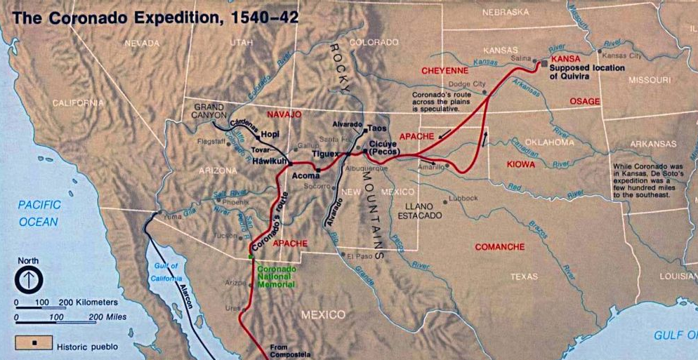
Mapa de la ruta de Coronado, 1540 - 1542
https://education.texashistory.unt.edu
Notes:
Coronado Expedition. Wikimedia Commons. This image or media file contains material based on a work of a National Park Service employee, created as part of that person's official duties. As a work of the U.S. federal government, such work is in the public domain in the United States. See the NPS website and NPS copyright policy for more information. https://commons.wikimedia.org/wiki/File:Coronado_expedition.jpg.

Slide 15
Billete de salida
Sigue las instrucciones para completar tu calentamiento
Consideremos el efecto significativo de tres de los eventos que hemos comentado hoy en clase.
Escribe tu respuesta en el calentamiento.
Habla con una pareja
Causa
Efecto
https://education.texashistory.unt.edu

Slide 16
Comparte con la clase 3
Uno de los efectos del mapa del Golfo de México de Pineda es ________.
Uno de los efectos de que Cortés conquistara a los aztecas es ________.
Uno de los efectos de las reivindicaciones de Cabeza de Vaca sobre una ciudad de oro es ________.
https://education.texashistory.unt.edu

